Slide 1
সবাইকে স্বাগতম

Slide 2
পরিচিতি
মোঃ মিজানুর রহমান
সহকারি শিক্ষকঃ গোহালিয়াবাড়ি ফাযিল (ডিগ্রী) মাদ্রাসা
কালিহাতি,টাঙ্গাইল।
মোবা: ০১৭৩৮ ৬১৩৫১৮
ই-মেইলঃln.mizanur@gmail.com
মাধ্যমিক বাংলা সাহিত্য
নবম/দশম শ্রেণি
সময়:৫০ মিনিট

Slide 3
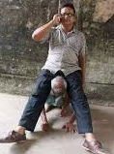
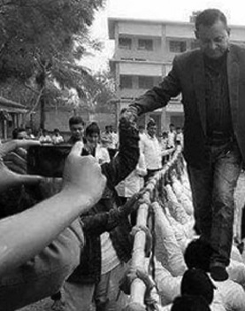
নিচের ছবিগুলো দেখ:
অমানবিকতা
কী বুঝা যাচ্ছে?

Slide 4
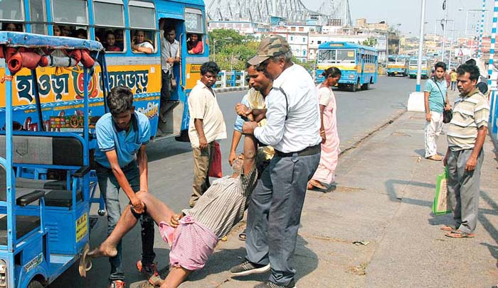
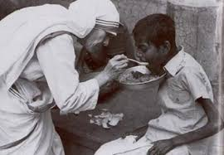
নিচের ছবিগুলো দেখ:
কী বুঝা যাচ্ছে?
মানবিকতা

Slide 5
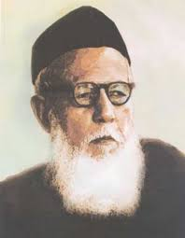
শিক্ষা ও মনুষ্যত্ব
মোতাহের হোসেন চৌধুরী

Slide 6
শিখনফল
এ পাঠ শেষে শিক্ষার্থীরা --
লেখক মোতাহের হোসেন চৌধুরীর সংক্ষিপ্ত জীবনী বলতে পারবে ।
শব্দার্থ বুঝে বাক্য তৈরি করতে পারবে ।
শুদ্ধ উচ্চারণে পাঠ করতে পারবে।
কী ব্যাখ্যা করতে পারবে।
মনুষ্যত্ব বিকাশে শিক্ষার ভূমিকা

Slide 7
লেখক পরিচিতি
জন্ম
১৯০৩ সাল
জন্মস্থান
কুমিল্লা জেলা
পেশা
অধ্যাপনা
অনুবাদ গ্রন্থ
সুখ ও সভ্যতা
১৯৫৬ সালের ১৮ই সেপ্টেম্বর
মৃত্যু

Slide 8
একক কাজ
মোতাহের হোসেন চৌধুরীর জন্মস্থান কোথায় ?
তিনি কোন পত্রিকার সঙ্গে যুক্ত ছিলেন ?
‘সভ্যতা ও সুখ’ কী জাতীয় রচনা ?

Slide 9
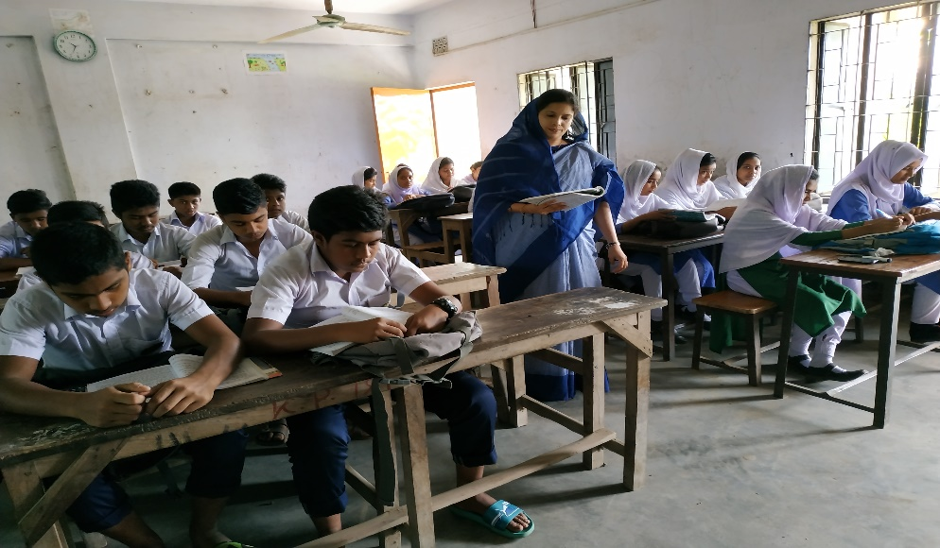
আদর্শ পাঠ

Slide 10
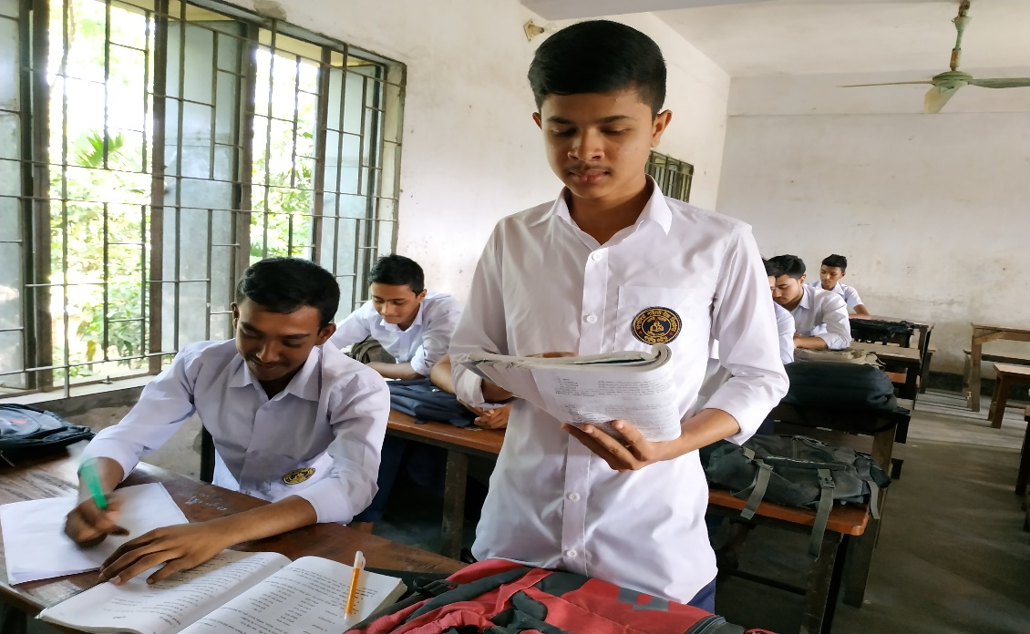
সরব পাঠ

Slide 11
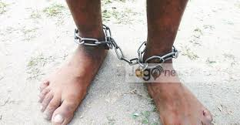
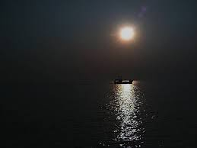
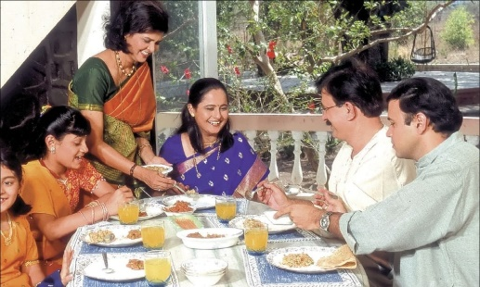
শব্দার্থ
‘ক্ষুৎপিপাসা’ শব্দের অর্থ জান কি?
‘নিগড়’ অর্থ বলতে পারবে?
‘তিমির’ অর্থ বলো তো
ক্ষুধা ওপিপাসা
শিকল
অন্ধকার

Slide 12
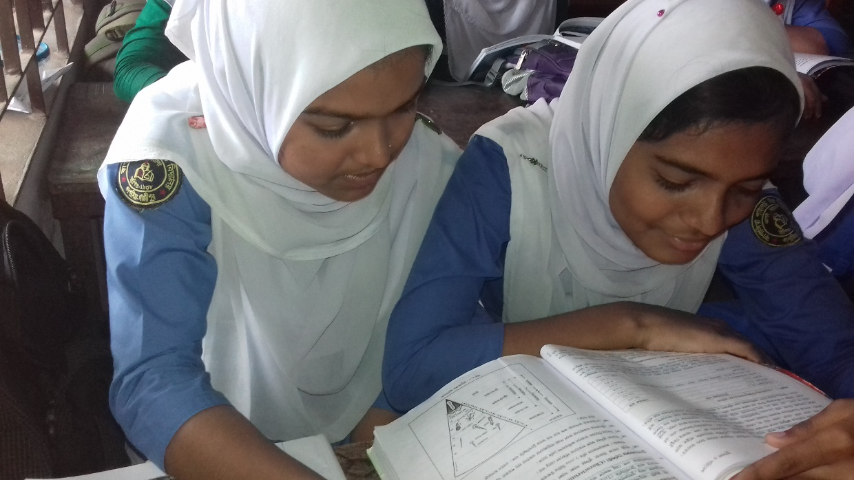
জোড়ায় কাজ
তিমির , নিগড় , ক্ষুৎপিপাসা – শব্দগুলো দিয়ে ২টি করে বাক্য তৈরি কর।

Slide 13
মানুষের জীবনকে একটি দোতলা ঘরের সাথে তুলনা করা যেতে পারে। জীবসত্তা সে ঘরের নিচের তলা,
আর মানবসত্তা ওপরের তলা। জীবসত্তার ঘর থেকে মানবসত্তার ঘরে উঠবার মই হচ্ছে শিক্ষা।

Slide 14
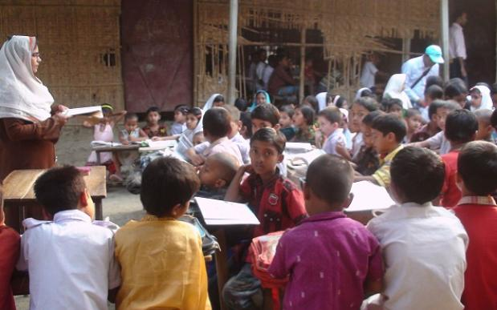
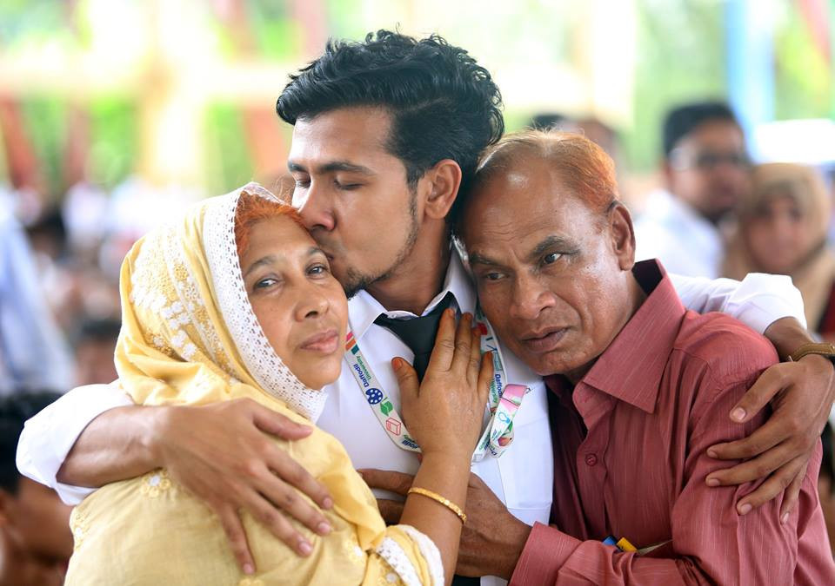
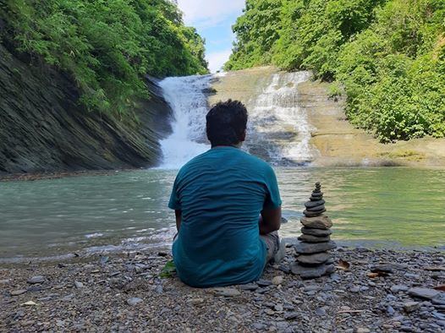
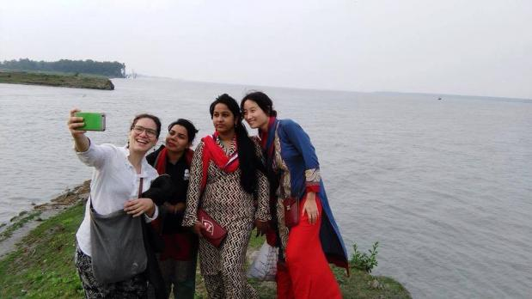
শিক্ষার আসল কাজ হচ্ছে মানুষকে মনুষ্যত্বলোকের সঙ্গে পরিচয় করিয়ে দেওয়া।
সে শেখায় কী করে জীবনকে উপভোগ করতে হয়, কী করে মনোমালিক হয়ে অনুভূতি
অকল্পনার রস আস্বাদন করা যায়।

Slide 15
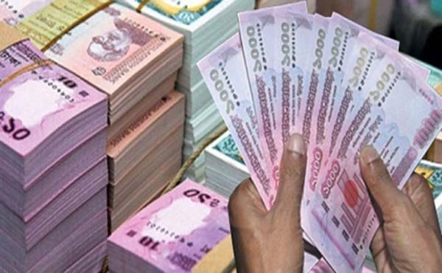
অর্থচিন্তার নিগড়ে সকলে বন্দি। ধনী-দরিদ্র সকলেরই অন্তরে সেই একই ধ্বনি উত্থিত
হচ্ছে: চাই, চাই আরো চাই।

Slide 16
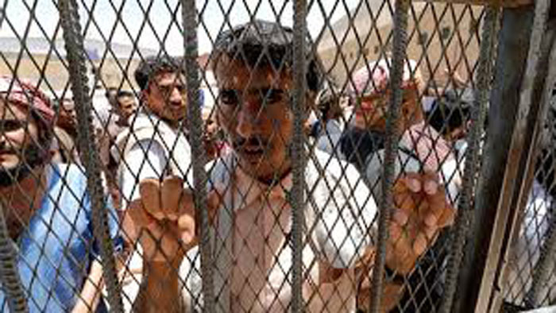
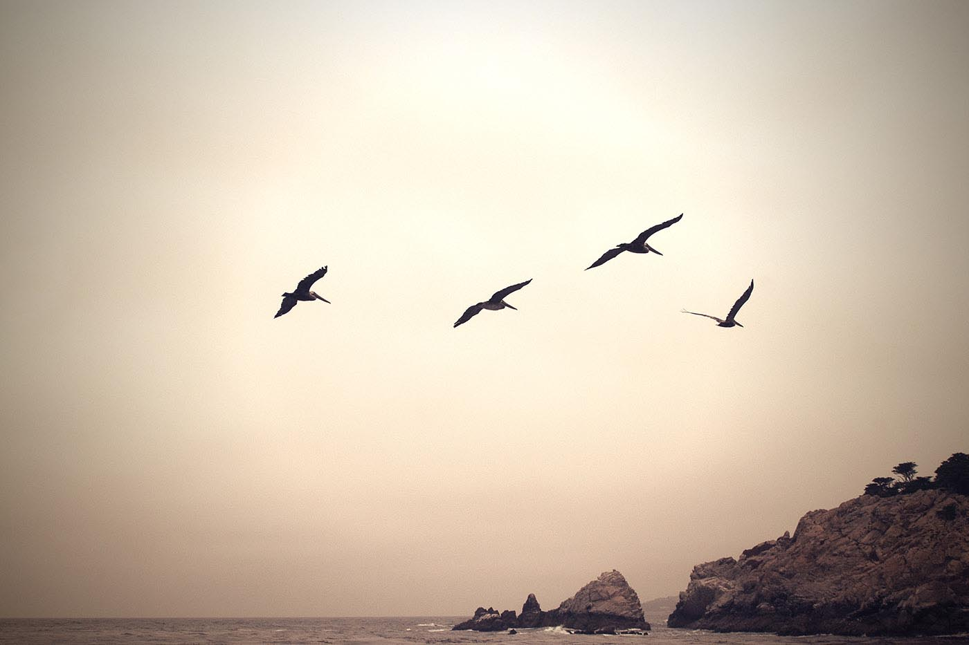
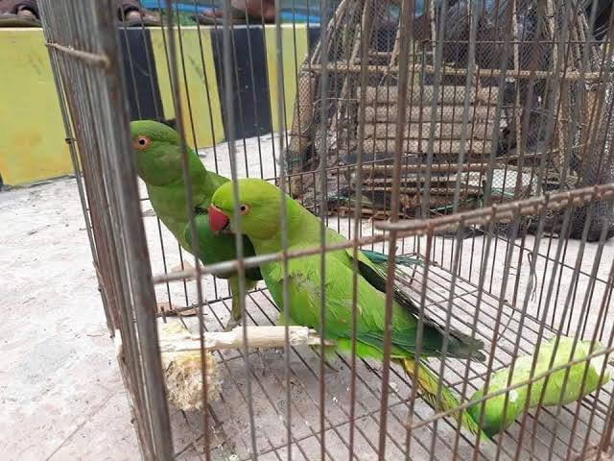
অন্নচিন্তার নিগড় থেকে মানুষকে মুক্তি দেওয়ার যে চেষ্টা চলছে তা অভিনন্দনযোগ্য।
কারারুদ্ধ আহারতৃপ্ত মানুষের মূল্য কতটুকু?
আকাশে -বাতাসের ডাকে যে পক্ষী আকুল, সে কি খাঁচায় বন্দি হবে সহজে দানাপানি
পাওয়ার লোভে?

Slide 17
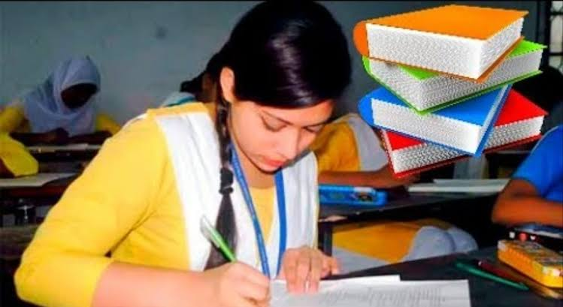
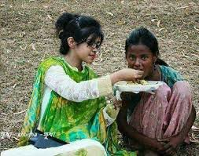
তাই মুক্তির জন্য দুটি উপায় অবলম্বন করতে হবে । একটি অন্নবস্রের চিন্তা থেকে মানুষকে
মুক্তি দেওয়ার চেষ্টা, আরেকটি শিক্ষাদীক্ষার দ্বারা মানুষকে মনুষ্যত্বের স্বাদ পাওয়ানোর সাধনা।

Slide 18
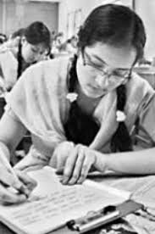
শিক্ষার আসল কাজ জ্ঞান পরিবেশন নয়, মূল্যবোধ সৃষ্টি; জ্ঞান পরিবেশন মূল্যবোধ সৃষ্টির
উপায় হিসেবেই আসে।

Slide 19
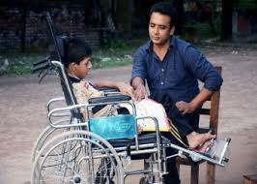
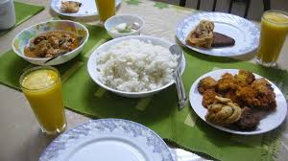
শিক্ষার মারফতে মূল্যবোধ তথা মনুষ্যত্ব লাভ করা যায়; তথাপি অন্নবস্রের সুব্যবস্থাও প্রয়োজনীয় ।

Slide 20
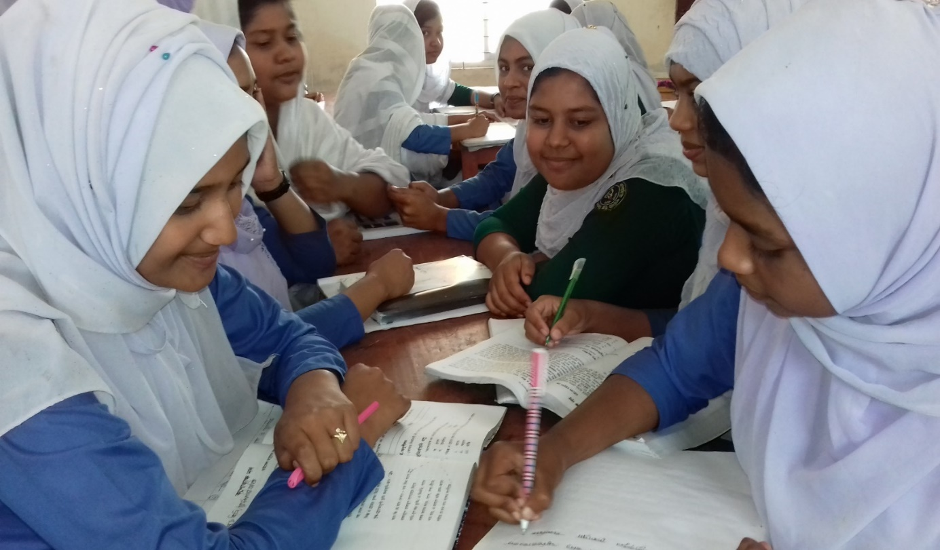
দলগত কাজ
মনুষ্যত্ব বিকাশে শিক্ষার ভূমিকা কী ? ‘শিক্ষা ও মনুষ্যত্ব’ প্রবন্ধের আলোকে ব্যাখ্যা কর ।

Slide 21
চল আবার চেষ্টা করি
উত্তর সঠিক হয়েছে
মুল্যায়ন
নিচের প্রশ্নগুলোর সঠিক উত্তরের পাশে টিক চিহ্ন দাও:
১। মানব জীবনে মুক্তির জন্য লেখক কয়টি উপায়ের কথা বলেছেন ?
ক. দুইটি
খ. তিনটি
গ. চারটি
ঘ. পাঁচটি

Slide 22
চল আবার চেষ্টা করি
উত্তর সঠিক হয়েছে
২। শিক্ষার আসল কাজ কী ?
ক. জ্ঞান পরিবেশন
খ. মুল্যবোধ সৃষ্টি
গ. অন্নচিন্তা
ঘ.অর্থচিন্তা
৩। শিক্ষা লাভের মাধ্যমে -
1. মনুষ্যত্বের বিকাশ ঘটে
২। অন্নচিন্তার সুযোগ ঘটে
৩। মুল্যবোধ সৃটি হয়
নিচের কোনটি সঠিক ?
ক. iও ii
খ. iও ii
গ. iiও iii
ঘ. i, ii ও iii

Slide 23
বাড়ির কাজ
মানুষের মুক্তির জন্য সমাজের উপরের অংশের ও নিচের অংশের কী কর্তব্য রয়েছে ?
দশটি বাক্যে লিখে আনবে।

Slide 24
ধন্যবাদ

